Slide 1

Vorschau zur Clubreise zum 70 - zigsten
Badische Weinstrasse – Gengenbach - Schwarzwald
12. – 14. August 2013
mit einem 46- Plätzer-Bus von Neukomm Diemtigtal

Slide 2

Reiseprogramm
Montag 12. August, 1. Tag
Start am Bahnhof Spiez um 7 Uhr, Bern – Basel (Kaffeehalt) - Breisach – Kaiserstuhl-Weingebiet Mittagessen in Burkheim, Besuch des Kräuterhofes, Weiterfahrt nach Gengenbach, Zimmerbezug und Abendessen im Hotel Schwarzwaldhof
Dienstag, 13. August, 2. Tag
Besuch der Glasbläserei Dorotheenhütte in Wolfach. Mittagessen im deutschen Städtchen Wolfach. Am späteren Nachmittag Besuch eines Weinkellers in Gengenbach, Abendessen im Hotel oder individuell
Mittwoch, 14. August, 3. Tag
Ab Hotel in Gengenbach via Hausach – Furtwangen – St. Peter. Besuch des Klosters St. Peter mit eindrücklicher Stiftsbibliothek. Mittagessen. Heimfahrt via Titisee – Schluchsee – Hochschwand -Waldshut/Koblenz – Brugg - Aarau – Bern - Spiez. Ankunft in Spiez ca. 19 Uhr
Kosten für Busreise, Halbpension ca. SFr. 390.-- /Person. Programmänderungen vorbehalten.
An die Reise wird ein Betrag aus der Clubkasse beigesteuert. Definitive Anmeldung mit
genauen Kostenangaben folgt im Frühling 2013.
Diese Jubiläumsreise zum 70. wird mit Lebenspartnerin und -Partner angeboten

Slide 3
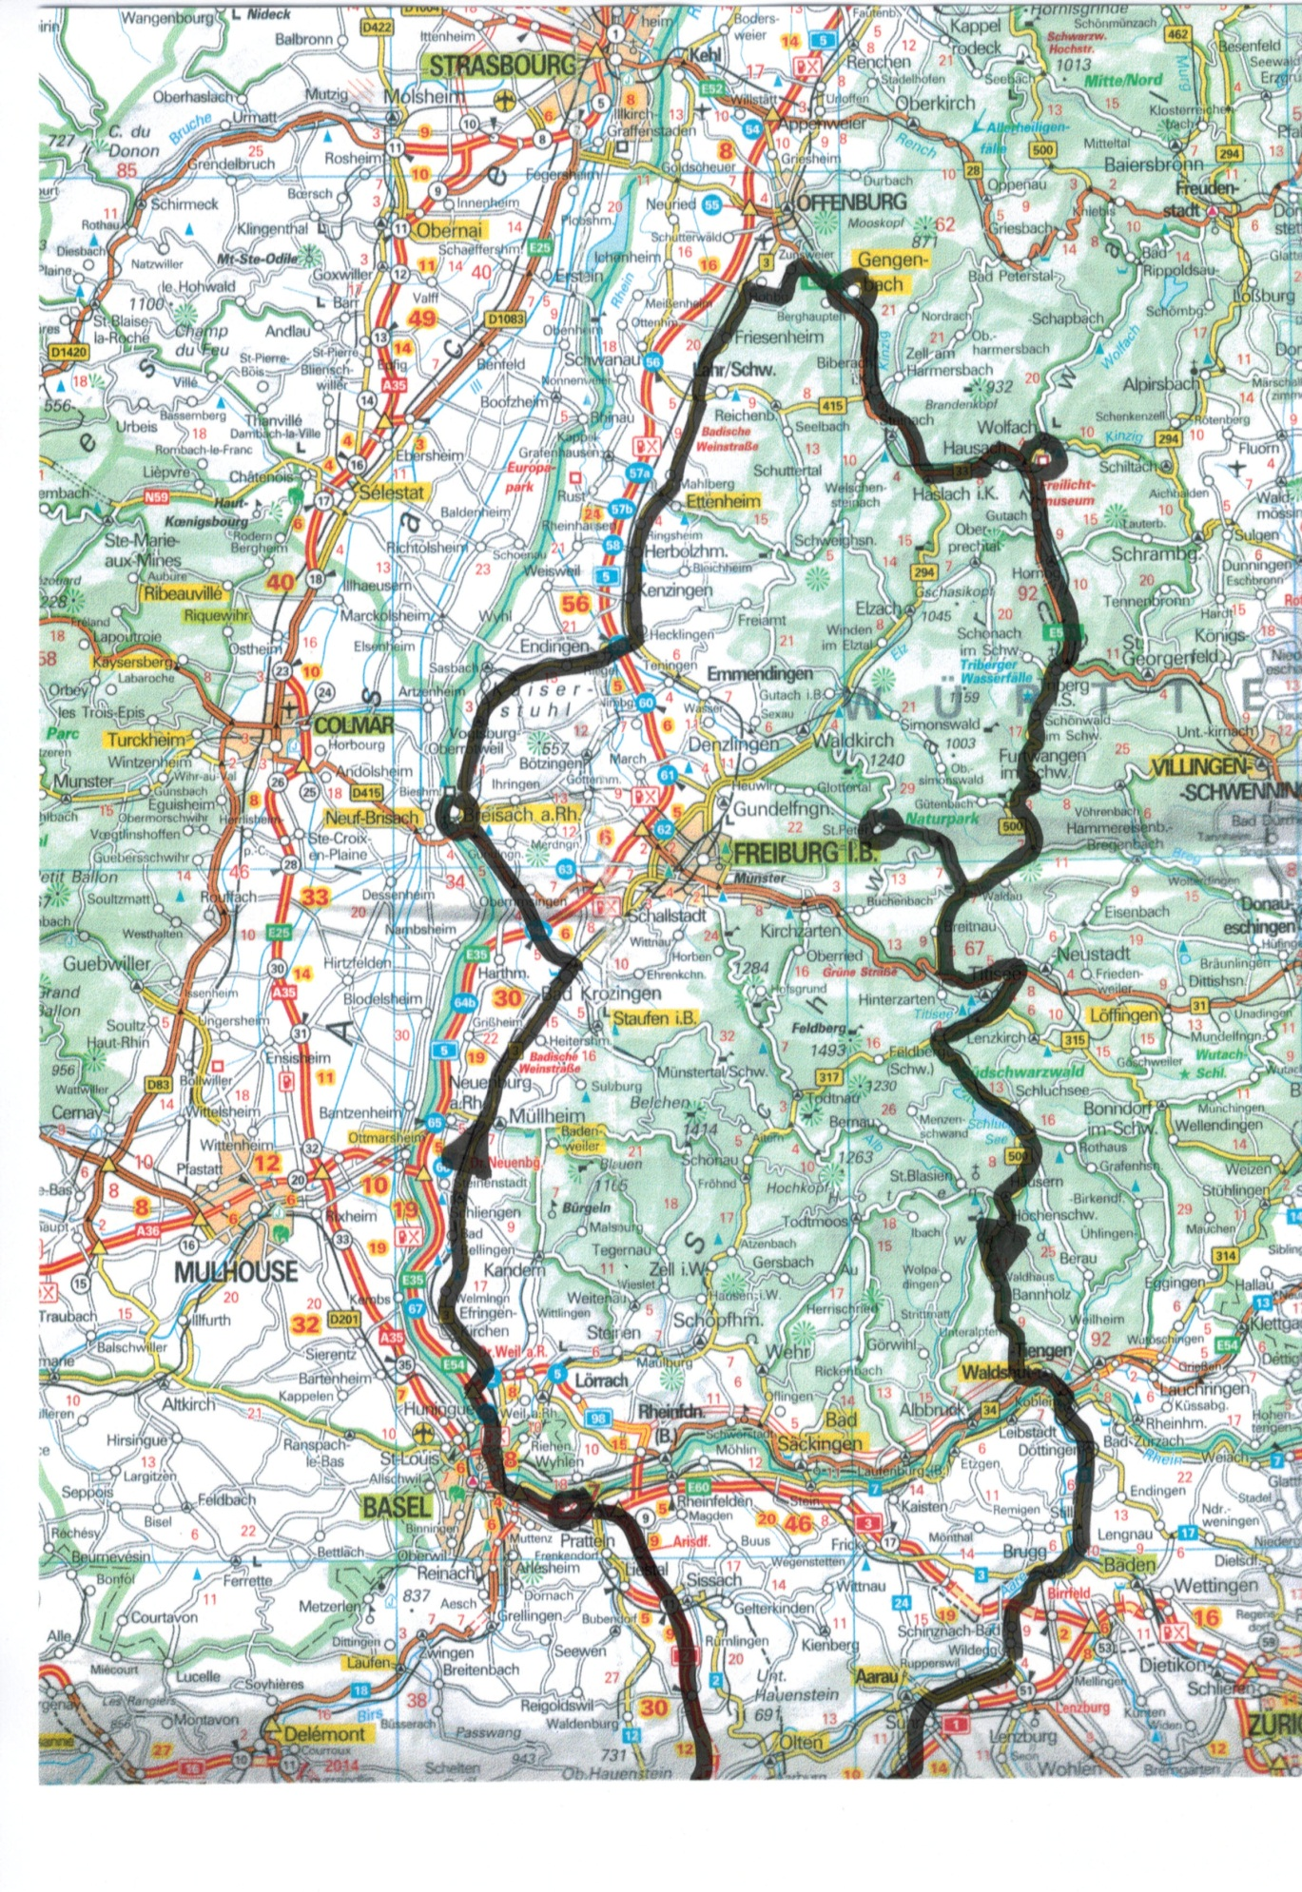

Reiseroute: Spiez-Basel-Kaiserstuhlgebiet- Badische Weinstrasse –Gengenbach –Wolfach - St.Peter mit Stiftskirche –Waldshut - Spiez

Slide 4
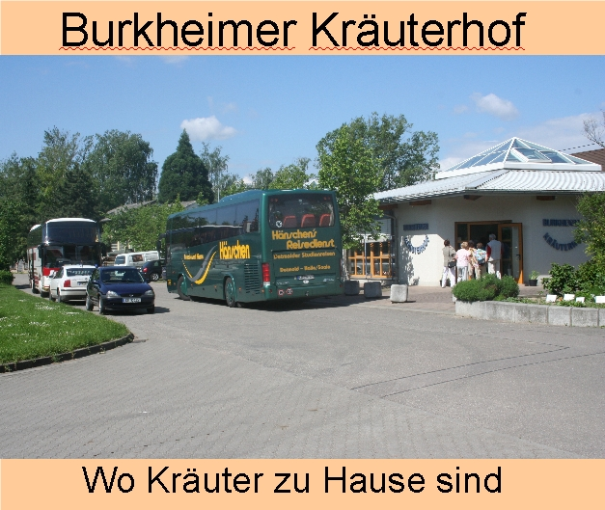
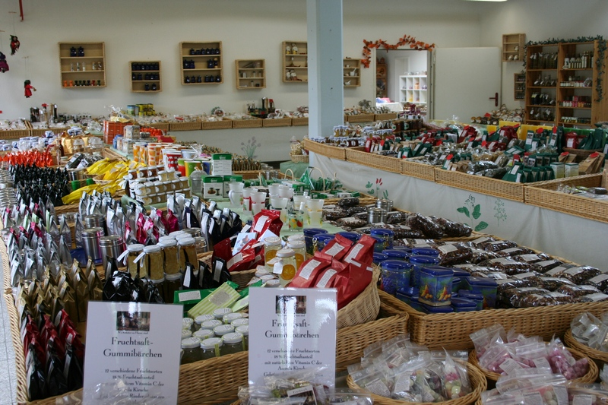

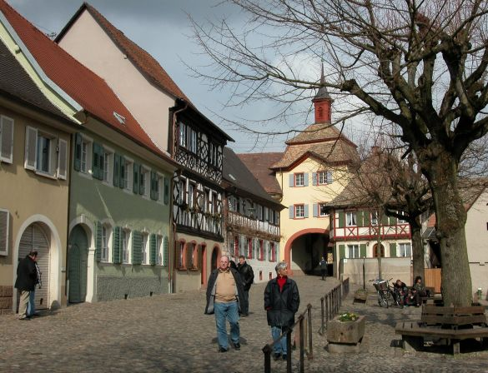
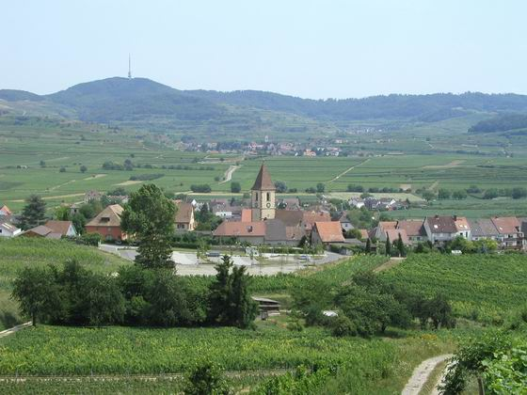
Burkheim, 12. August 2013

Slide 5
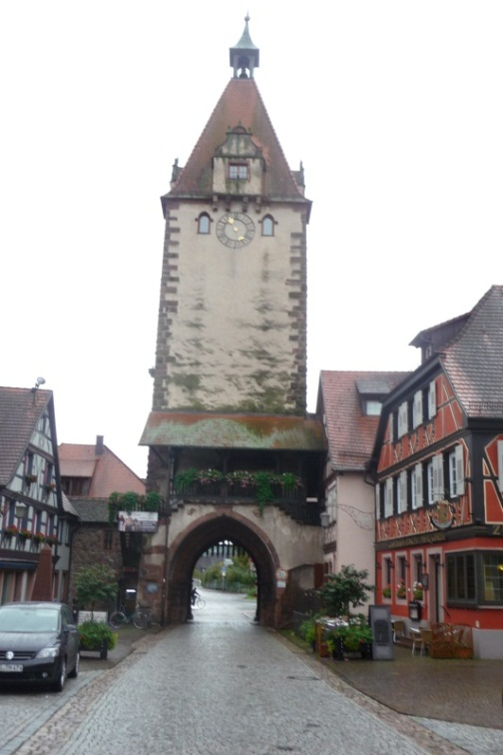
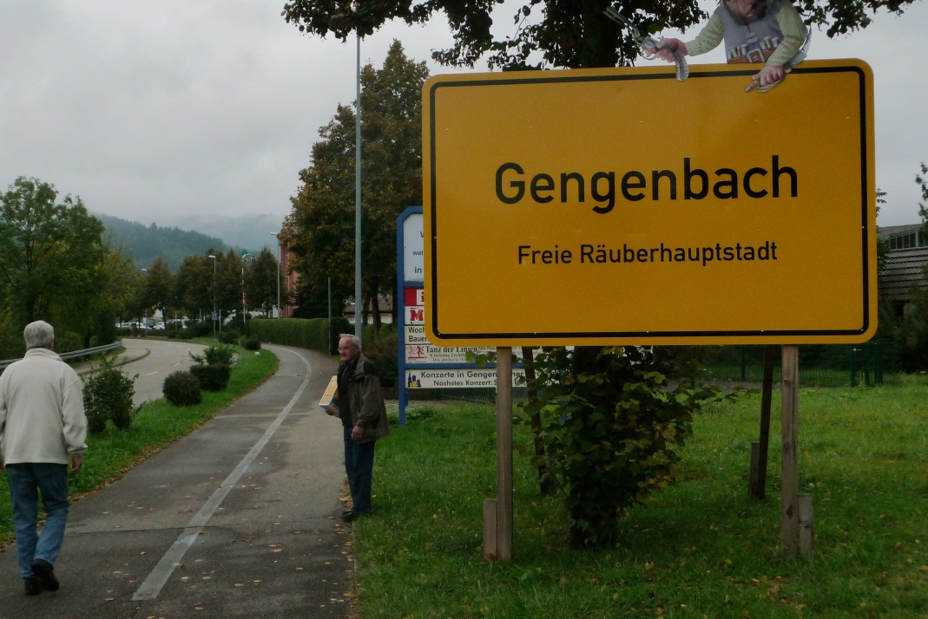

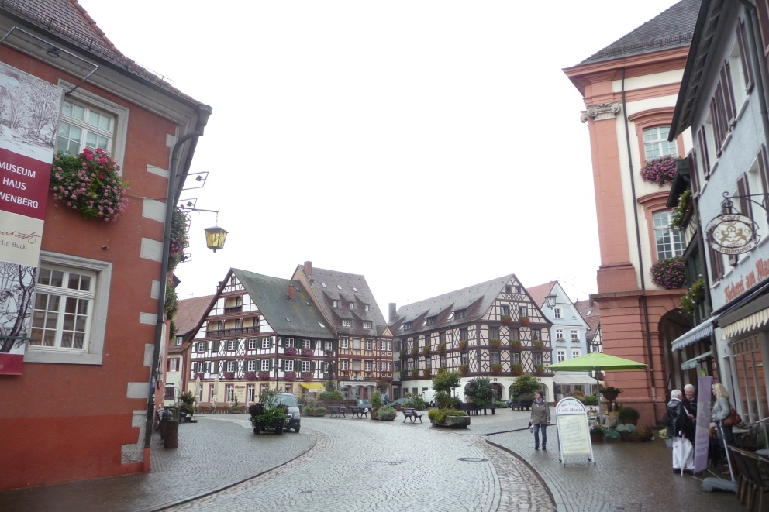
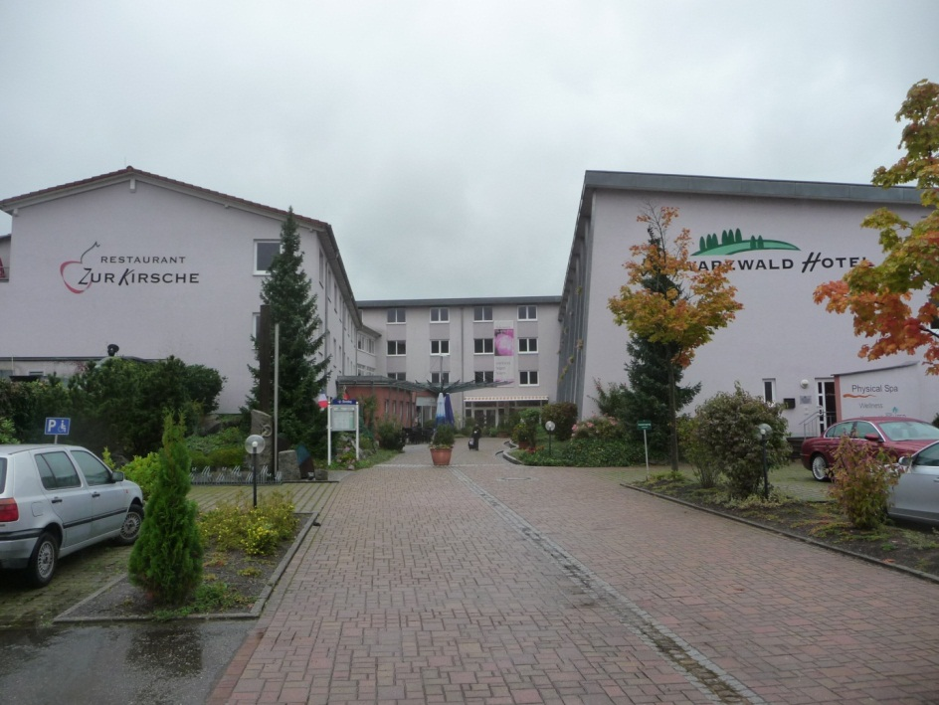
Gengenbach
Städtchen
unser Hotel Schwarzwald

Slide 6

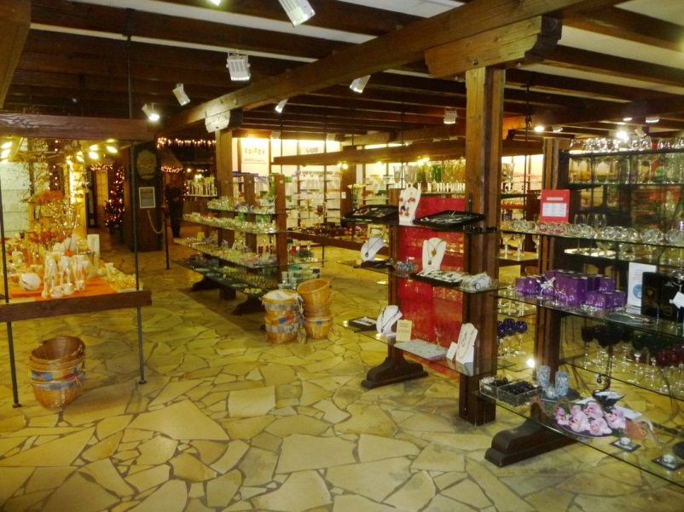
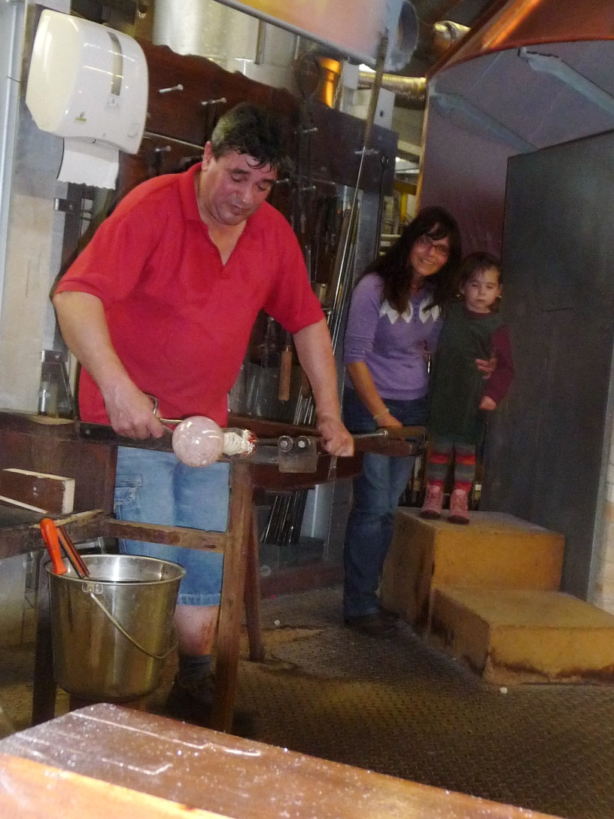
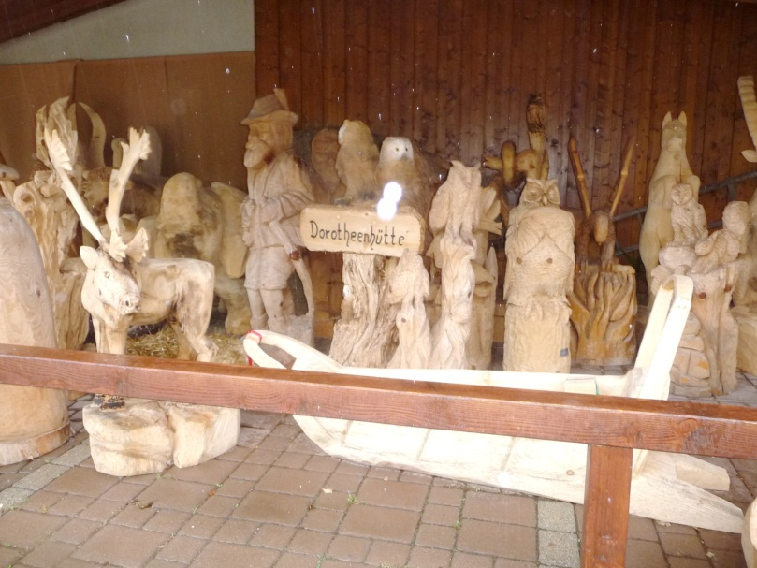
Glashütte Dorotheen in Wolfach

Slide 7

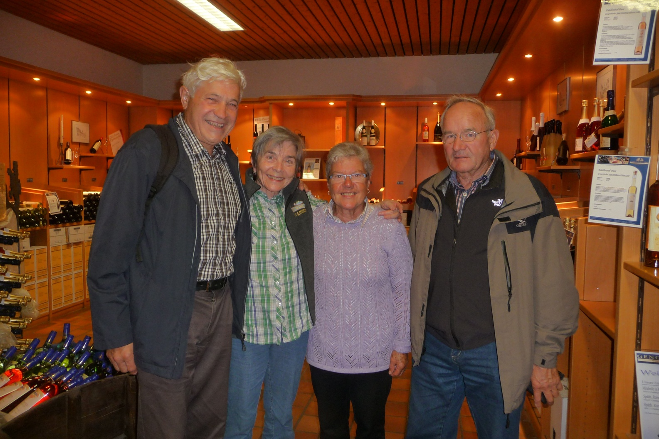
Weinkeller in Gengenbach

Slide 8

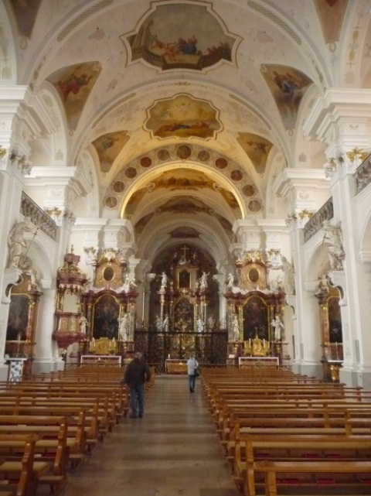
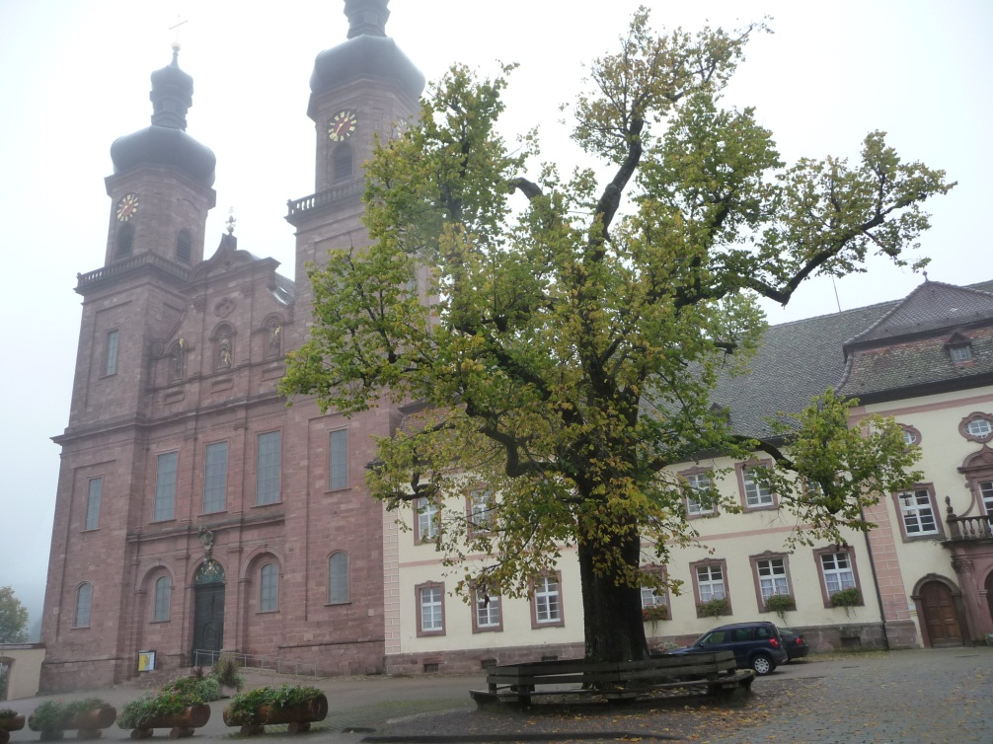
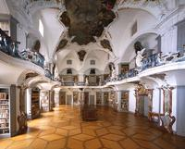
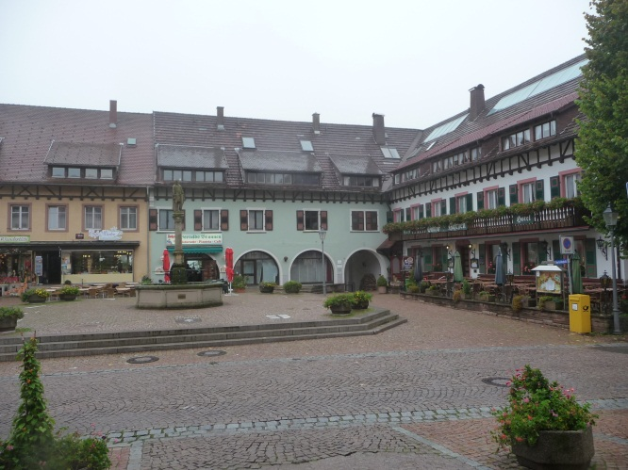
Besuch in St. Peter mit Kloster und Stiftsbibliothek im Hochschwarzwald
Eine Bibliothek - vergleichbar mit dem Kloster St. Gallen
…dem Kyburgsort
… wie Bern, Thun, etc.

Slide 9
Haben wir Euch <gluschtig gmacht>? Wer ist interessiert?
Def. Anmelde-Talon wird im Frühling 2013 zugestellt
Interessierte können sich bereits voranmelden bei
den Organisatoren: Vroni Hänni und Walter Holderegger

